Slide 1
Эволюция устройства вычислительной машины
Компьютер
Информатика
10 класс
Углубленный уровень

Slide 2
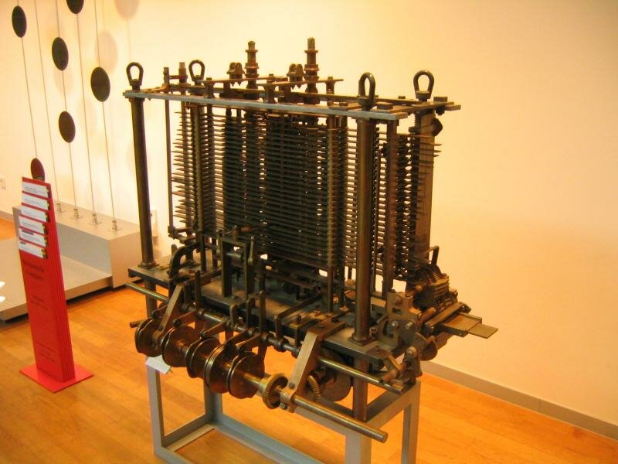
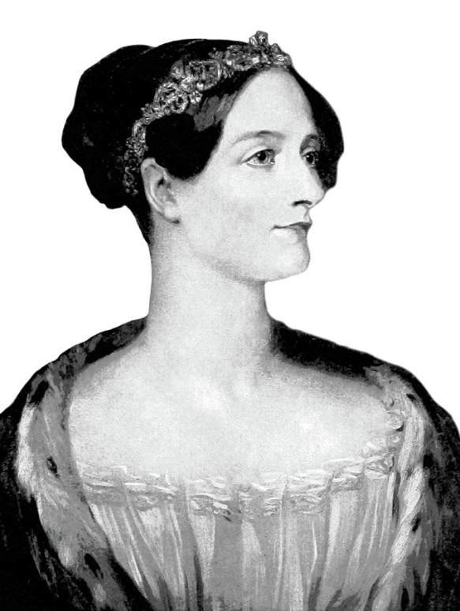
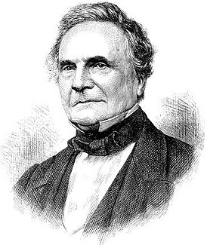
Аналитическая машина Бэббиджа
механическая программируемая вычислительная машина.
Чарльз Бэббидж
1791-1871
Ада Лавлейс
1815-1852
Notes:
1933 – модель аналитической машины
Дочь Байрона
Так и не построил, деньги кончились.
В 21 веке построили, работает, 4 тонны, 2 ошибки нашли

Slide 3
Аналитическая машина Бэббиджа
блок управления последовательностью вычислений
«Контора»
«Мельница»
«Склад»
блок ввода исходных данных и печати результатов
блок обработки чисел из «склада»
блок хранения исходных, промежуточных данных и результатов вычислений

Slide 4
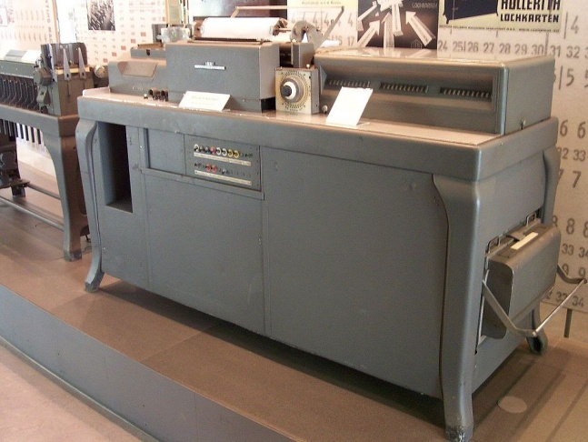
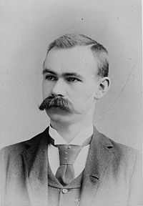
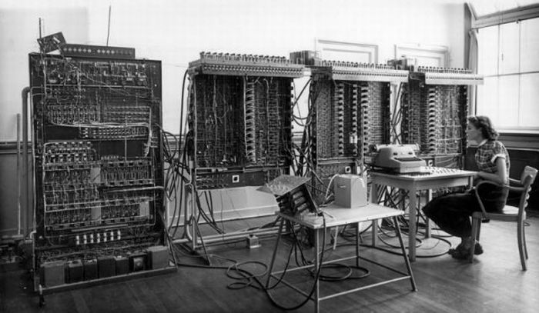
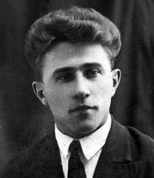
Релейные вычислительные машины
Счетно-перфорационные машины (1890)
IBM «Табулятор»
Машиносчетные станции (1920)
Релейные вычислительные машины (1940)
СССР «РВМ-1»
Герман Холлерит
Бессонов Николай Иванович
Notes:
1890 год перепись населения в США использовали табулятор
Обработали за год вместо 8
МСС на основе табуляторов во многих странах
Релейные –Mark-1 США
инженер и учёный, специалист по счётно-аналитическим машинам

Slide 5
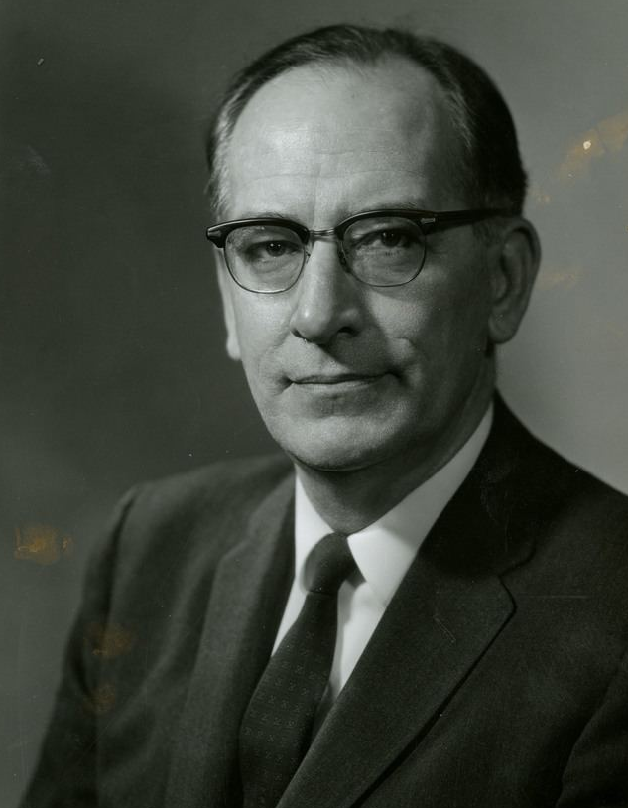
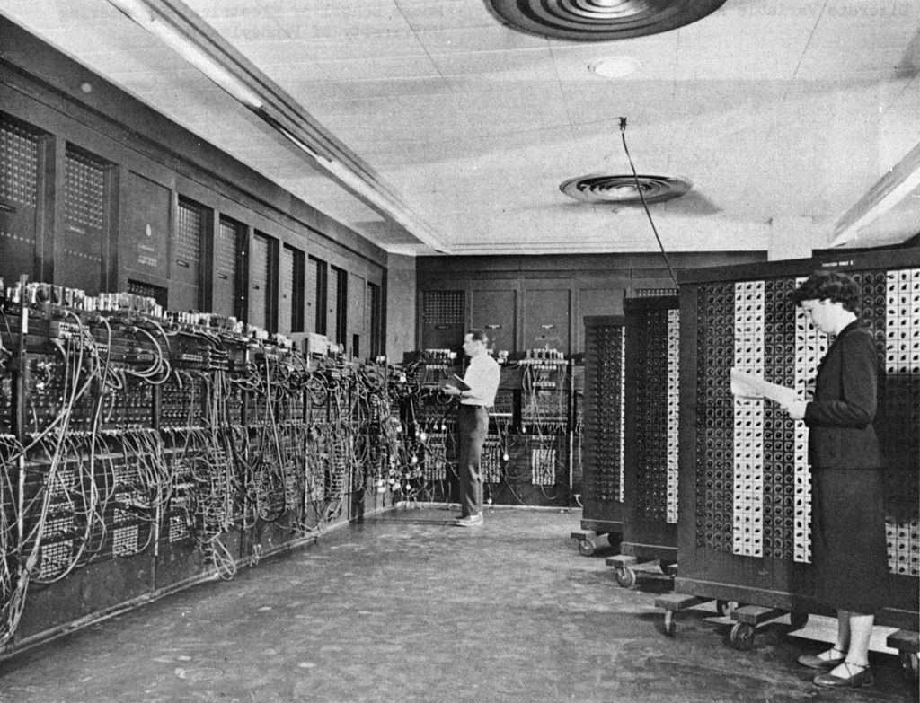
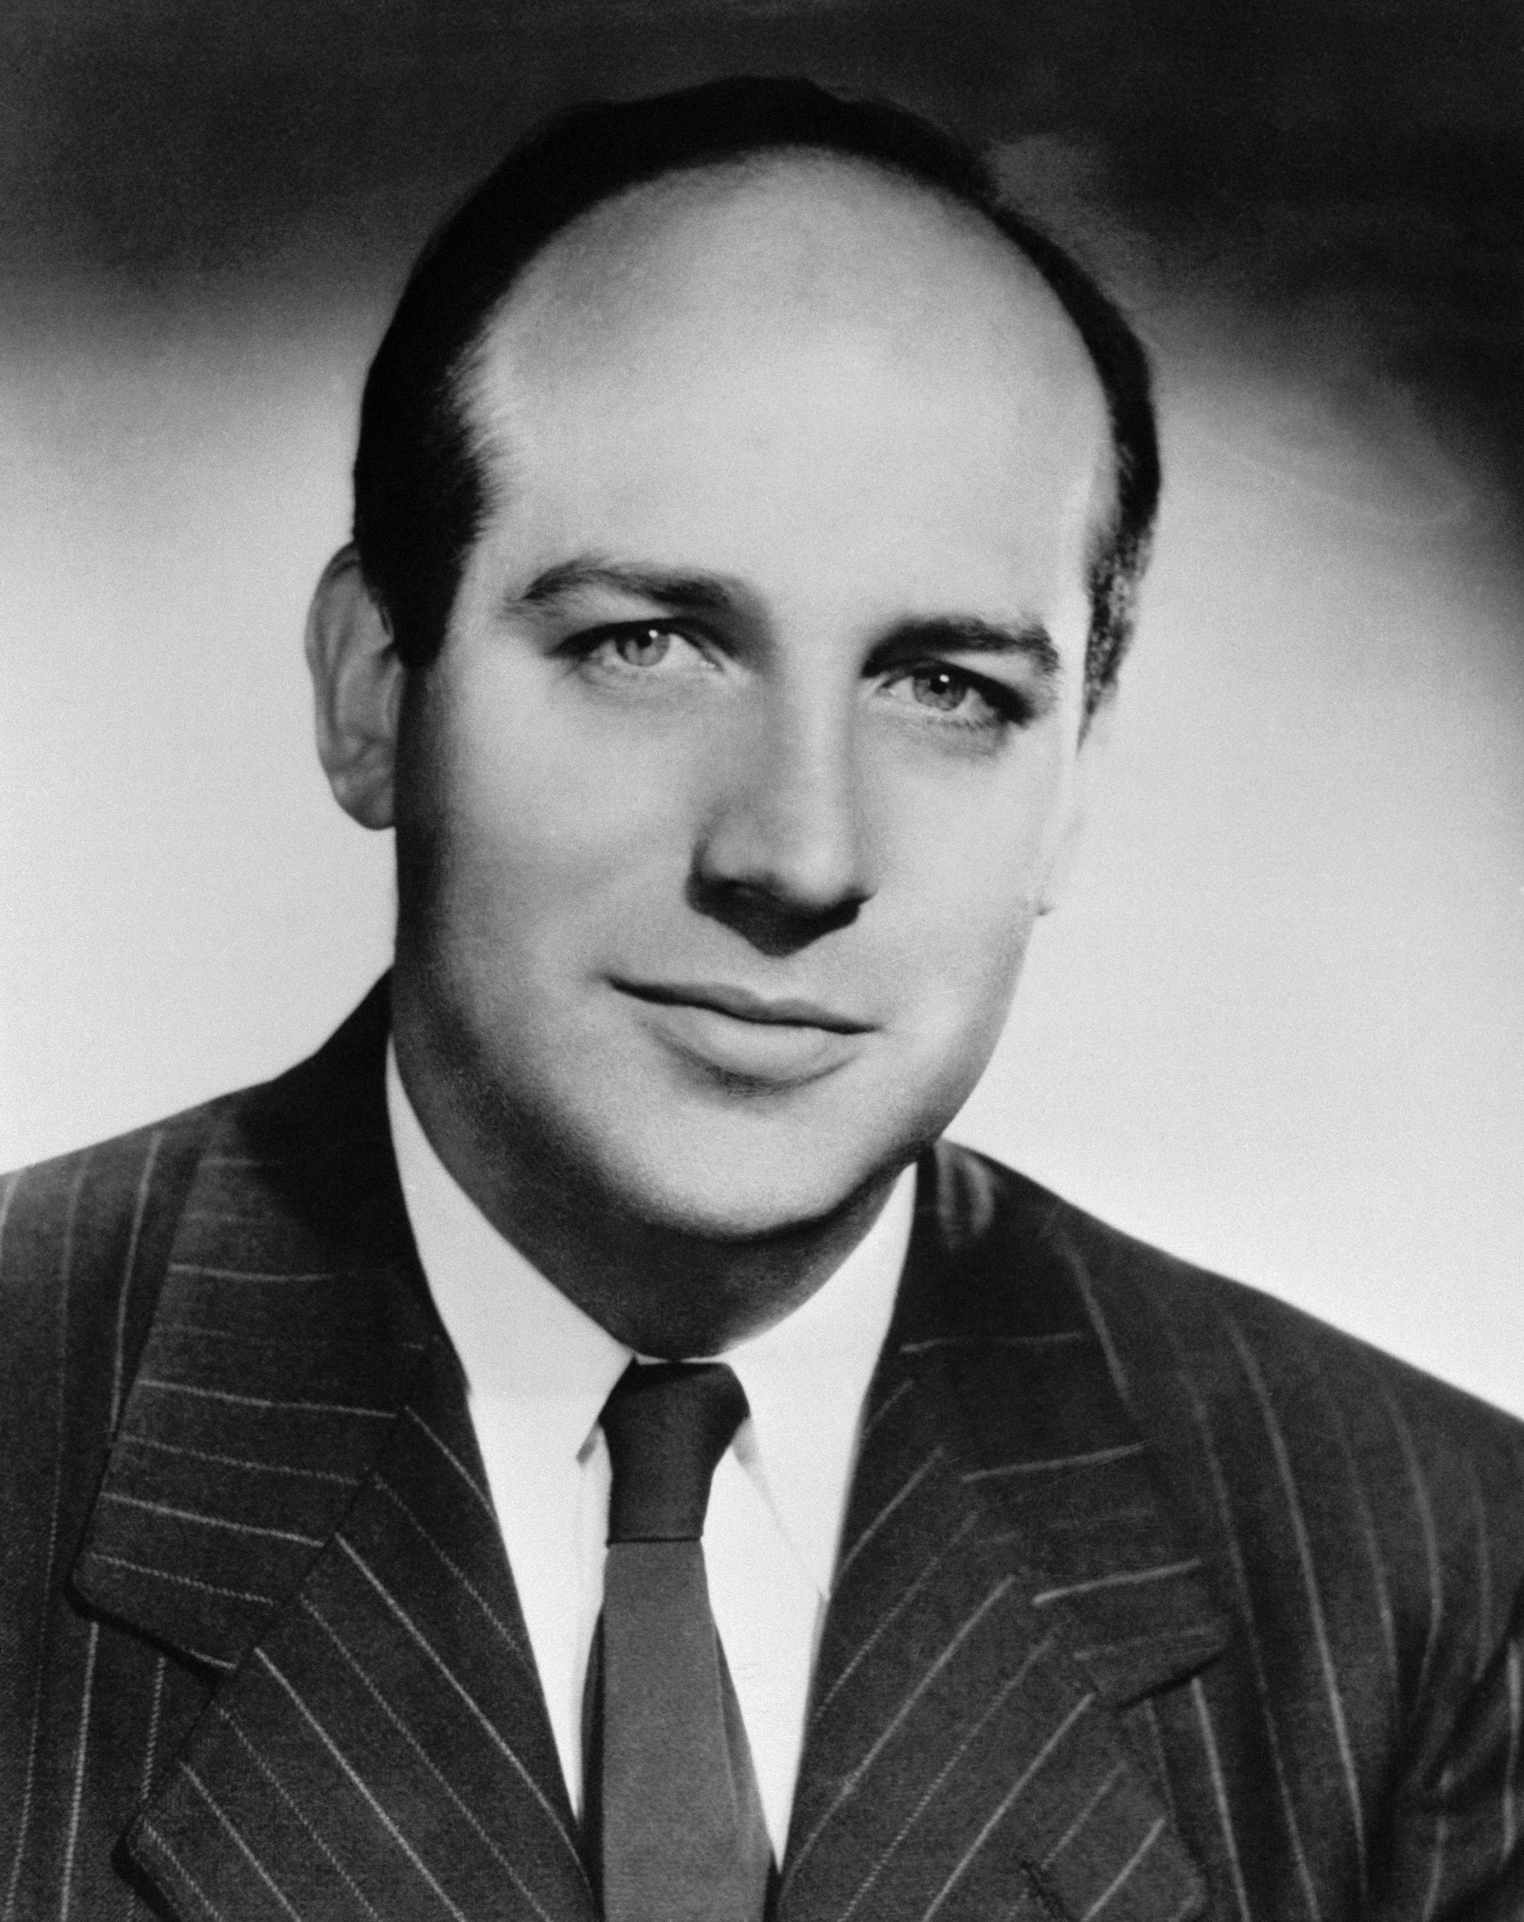
ЭВМ
ENIAC - электронный числовой интегратор и вычислитель (15.02.1946).
Джон Эккерт
Джон Мокли
Notes:
Первая демонстрация 15.02.1946
На электронных лампах
10 Система счисления
Первые программисты 6 девушек

Slide 6
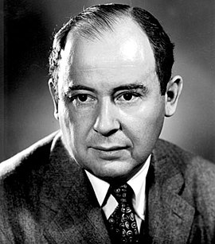
Принципы Фон Неймана
основные устройства (память, АЛУ, УУ, устройства ввода/вывода);
принцип двоичного кодирования;
принцип хранимой программы;
принцип адресуемости памяти;
принцип программного управления.
Джон фон Нейман

Slide 7
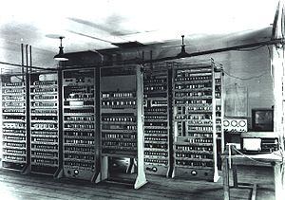
Electronic Delay Storage Automatic Calculator
EDSAC — электронная вычислительная машина, созданная в 1949 году в Кембриджском университете.
Notes:
EDVAC строили в США нейман и теже что и ENIAC на поссорились, т.к. нейман опубликовал работу о EDVAC без указания других разработчиков
Первая по архитектуре фон Неймана

Slide 8
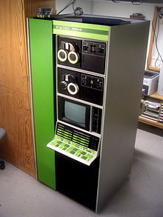
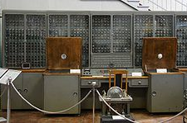
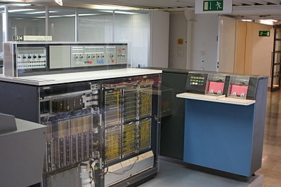
СемействА ЭВМ и архитектура
Архитектура – совокупность базовых принципов устройства и функционирования ЭВМ.
Семейство – множество различных моделей программно совместимых ЭВМ.
«Урал»
Programmed Data Processor
IBM System/360
Notes:
Урал – 1955 год ССР
S/360 – на интегральных схемах 1964
DEC PDP – недорогие миниЭВМ 1960

